Slide 1
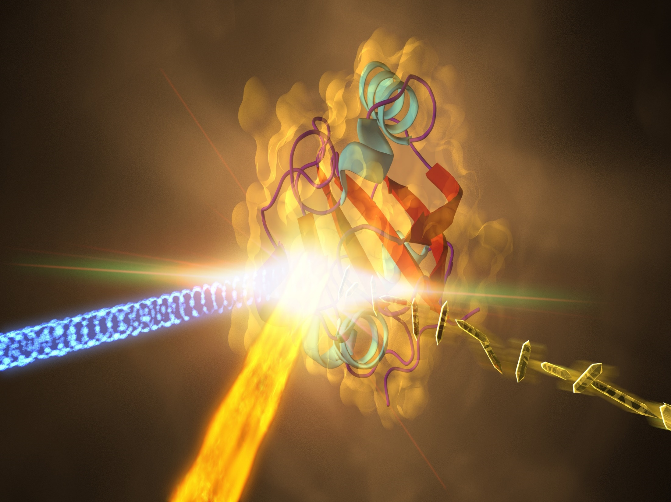

Laboratorio Tesi
Prof. Smulevich giulietta.smulevich@unifi.it
Dipartimento di Chimica «Ugo Schiff»
Come la spettroscopia incontra le Scienze della Vita

Slide 2
Informazioni pratiche
Per ulteriori informazioni contattare il docente
Si consiglia di entrare in tesi con max 2 esami.
Si consiglia di seguire il corso ADE sull’uso delle tecniche spettroscopiche per lo studio delle bio-molecole immediatamente prima di entrare in tesi.
I tempi per ADE + laboratorio di tesi circa 12 mesi

Slide 3
Progetti di tesi
1) Caratterizzazione spettroscopica (UV-Vis, Raman risonante in soluzione e MicroRaman su cristalli) di nuove emoproteine per determinarne la relazione struttura-funzione.
Il nostro gruppo collabora con il Dipartimento di Chimica, Division of Biochemistry, BOKU − University of Natural Resources and Life Sciences, Vienna, Austria, da parecchi anni portando avanti la ricerca su nuove proteine che svolgono differenti azioni. E’ possibile svolgere un periodo di tesi presso questo laboratorio all’interno dei progetti Erasmus.
Collaborazioni con gruppi sia Italiani che stranieri:
Nuove emoproteine con funzioni enzimatiche non ancora chiarite, purificate sia da batteri che da organismi superiori e le loro proteine ricombinanti.

Slide 4
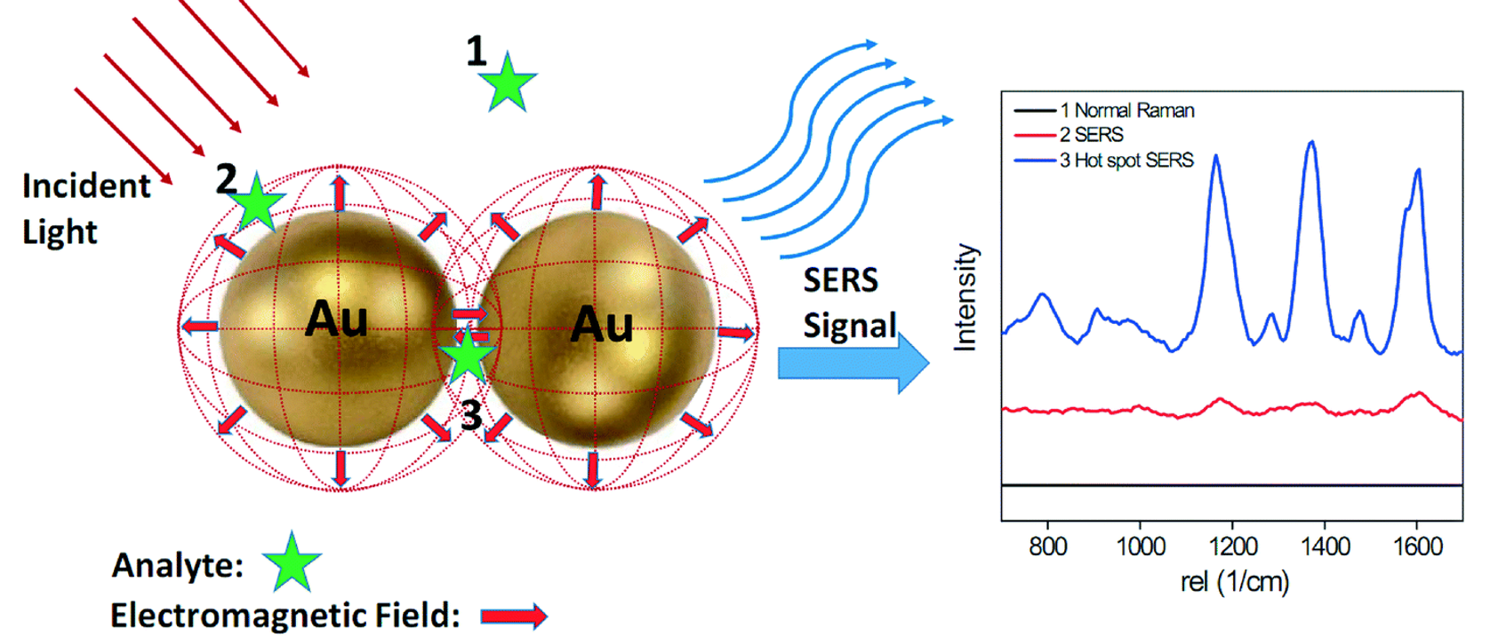
2) Sviluppo di metodi analitici innovativi per la determinazione di contaminanti chimici nell’ambiente
Prevede la messa a punto di metodi per la rivelazione di inquinanti ambientali mediante la tecnica SERS (Surface Enhanced Raman Scattering),
La tecnica SERS: intensificazione del segnale Raman di fattori fino 10¹⁵ mediante adsorbimento dell’analita su una superficie metallica di una nanoparticella di Ag o Au

Slide 5
Durante il tirocinio di tesi si acquisiscono:
Capacità di lavorare in un laboratorio chimico: i) preparazione e purificazione delle proteine; ii) Prepazione di nanoparticelle di Ag ed Au
Esperienza sulle tecniche spettroscopiche di assorbimento elettronico UV-Vis, Raman, Raman Risonante, Micro-Raman, Surface-enhanced-Raman.
Capacità di utilizzo dei laser, spettrofotometri, conoscenza delle strumentazioni e delle procedure di sicurezza.
Conoscenze di software di analisi: programmi Origin, LabCalc. e dei sistemi operativi Windows e Microsoft Office (Word, Excell, Power Point)
Capacità di utilizzo dei motori di ricerca Google Scholar, Pubmed;
Capacità di esporre in maniera razionale e sintetica i risultati scientifici mediante presentazioni con Power Point.

Slide 6
Studio della via biosintetica dell’eme b dei batteri gram-positivi delle famiglie Firmicutes e Actinobacteria), antibiotico-resistenti.
Dato che l’eme b è essenziale per la sopravvivenza dei batteri, gli enzimi coinvolti nel processo di biosintesi rappresentano possibili target farmacologici. La comprensione delle relazioni struttura-funzione nell’attività enzimatica potrebbe permettere di progettare inibitori che bloccano lo sviluppo di questi batteri.
Per la biosintesi dell’eme b questi batteri partono dal substrato coproporfirina III e non protoporfirina IX come gli esseri superiori
(CpfC) Coproporfirina ferrochelatasi inserisce FeII
(ChdC)
Coproeme decarbossilasi: carbossilazione ossidativa:2,4 propionili in vinili

Slide 7
L’enzima coproprofirina ferrochelatasi catalizza l’inserzione del ferro nell’anello tetrapirrolico per ottenere coproeme da coproporfirina III.
L’enzima coproeme decarbossilasi catalizza la reazione ossidativa che trasforma i due propionili in posizione 2 e 4 del coproeme in vinili, in presenza di due molecole di acqua ossigenata, per ottenere eme b. Le due decarbossilazioni sono separate e sequenziali, passano per un intermedio monovinilico.
1
2
L’intermedio ruota di 90 gradi all’interno della cavità della proteina prima della della seconda decarbossilazione
4
3

Slide 8
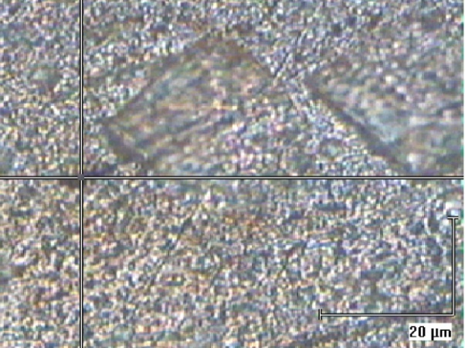
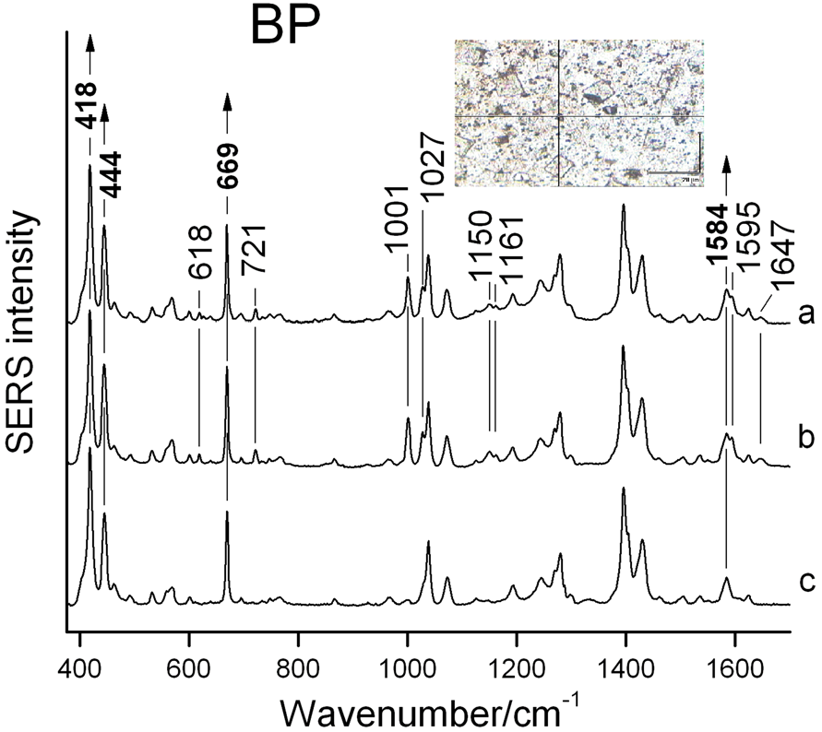
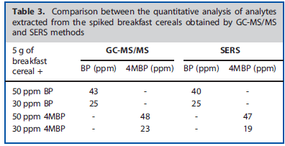
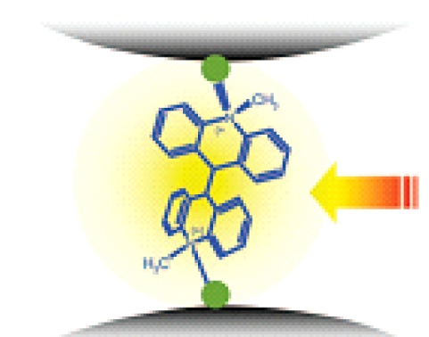
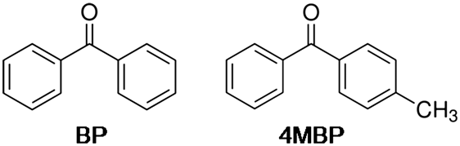
2) Sviluppo di metodi analitici innovativi per la determinazione di contaminanti chimici nell’ambiente come negli alimenti derivanti dai processi di lavorazione e confezionamento.
SERS Rivelazione di BP e 4MBP funzionalizzati su nanoparticelle di Ag sui cereali da colazione
vvvvvvvvvvv
benzofenone (BP) e 4 metilbenzofenone (4MBP) si trovano negli inchiostri delle confezioni ed essendo volatili possono migrare sugli alimenti: ritrovati sui cereali della colazione 678 ppm
Lucigenina (N,N0-dimethyl 9,9-biacridinium dinitrate) adsorbita su AgNP. Lega il metallo ed interagisce con gli analiti portandoli vicino alla superficie del metallo in modo da dare l’effetto SERS.

Slide 9
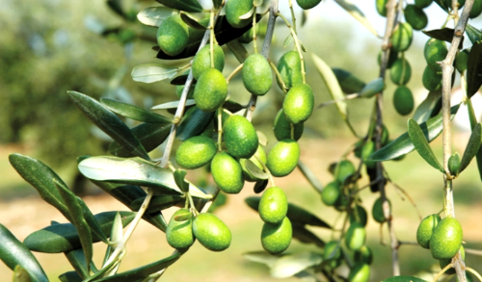
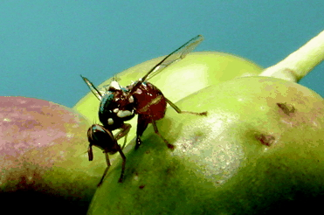
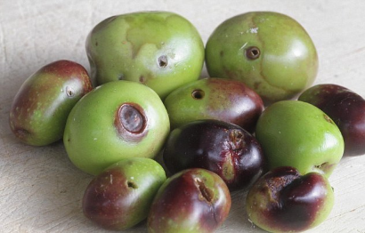
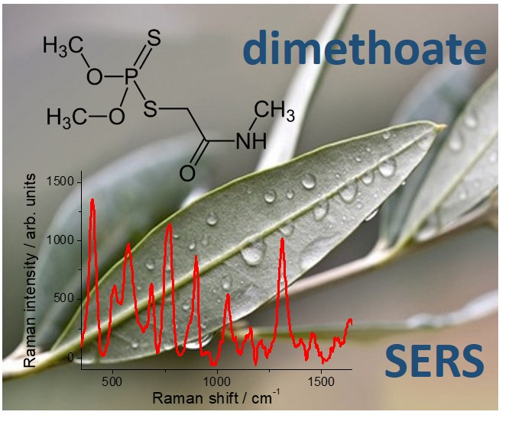
Dimetoato (DMT) insetticida organofosfato usato comunemente per proteggere le olive dalla mosca dell’olivo
Altamente solubile in acqua
Il suo uso sugli ulivi è considerato sicuro in quanto viene lavato via dall’acqua durante il processo di estrazione dell’olio, ma il suo uso è proibito nelle colture biologiche
SERS su AgNP
Rivelazione sul campo (sulla foglia trattata con DMT) mediante uno spettrometro Raman portatile
Limite di rivelazione 10⁻⁴ M

